Slide 1
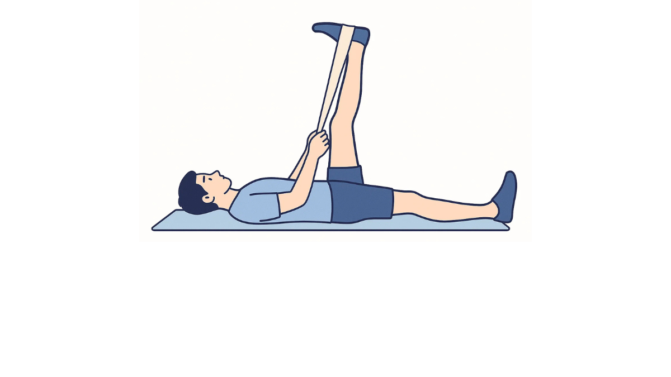
10秒×2セット
・タオルをつま先にかけて膝を伸ばした状態で引っ張りましょう。
・無理せず、適度な力で引っ張りましょう。

